Slide 1


UBND HUYỆN AN LÃO
TRƯỜNG MẦM NON QUỐC TUẤN
CÂU CHUYỆN CỦA TAY PHẢI VÀ TAY TRÁI
Lĩnh vực: phát triển ngôn ngữ
Giáo viên: Phạm Thị Thu Hằng
Lớp: 5-6 tuổi

Slide 2
1. Kiến thức:
- Trẻ nhớ tên truyện, tên các nhân vật trong truyện, hiểu nội dung câu chuyện nói về chức năng và hoạt động của tay phải và tay trái.
2. Kỹ năng:
- Phát triển ngôn ngữ cho trẻ thông qua trả lời câu hỏi và kể chuyện cùng cô.
- Kỹ năng chú ý lắng nghe.
3. Thái độ:
- Thông qua nội dung truyện trẻ biết yêu thương đoàn kết lẫn nhau và biết VS, giữ gìn các bộ phận trên cơ thể.
- Trẻ hứng thú tham gia hoạt động.

Slide 3

Chơi trò chơi:
“Nếu bạn vui vẻ hãy vỗ tay nào”

Slide 4
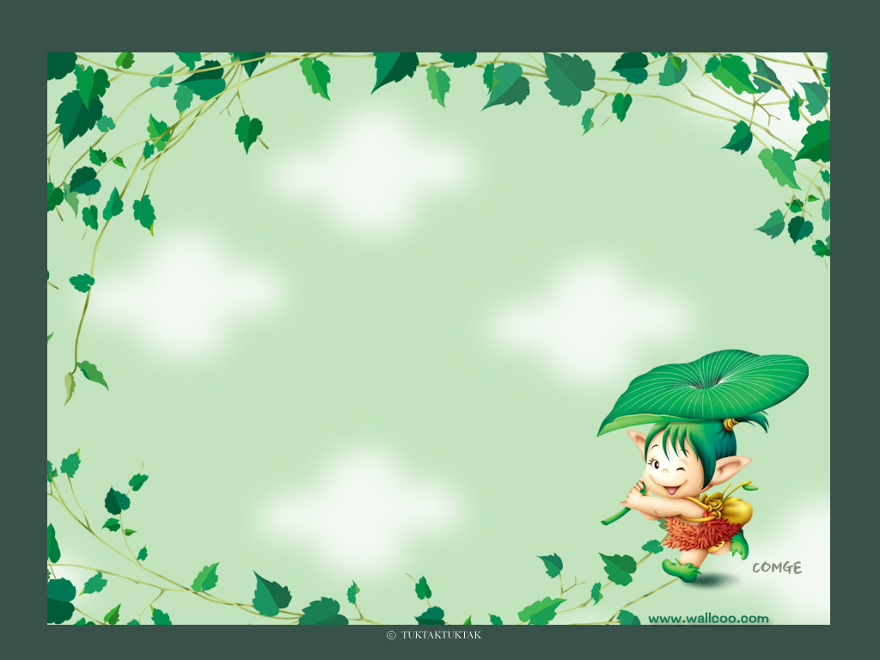
Đàm thoại

Slide 5


HOẠT ĐỘNG 1
KỂ CHUYỆN

Slide 6

Đàm thoại

Slide 7
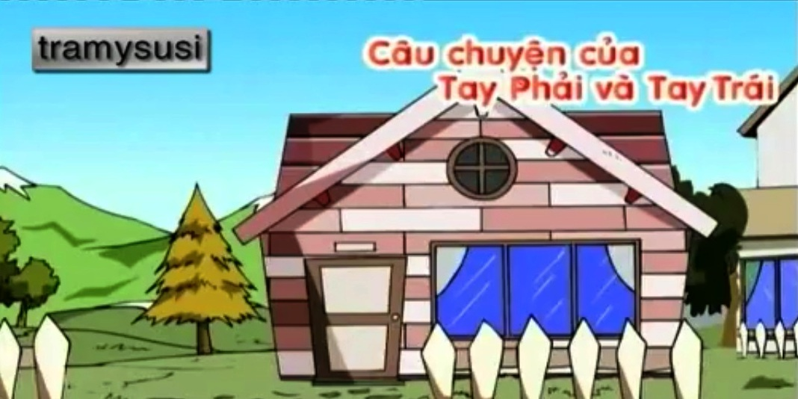

Slide 8
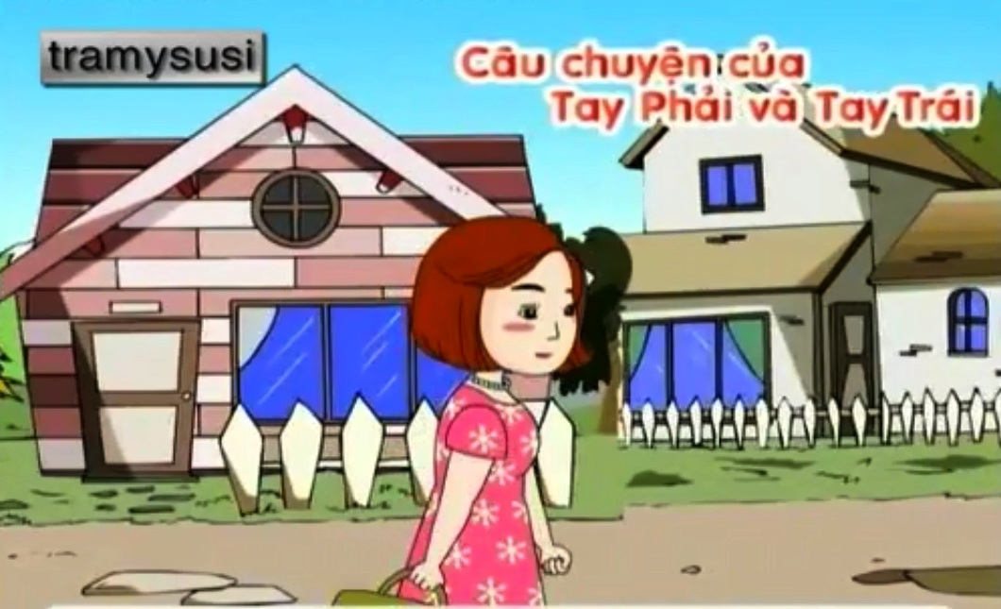

Slide 9
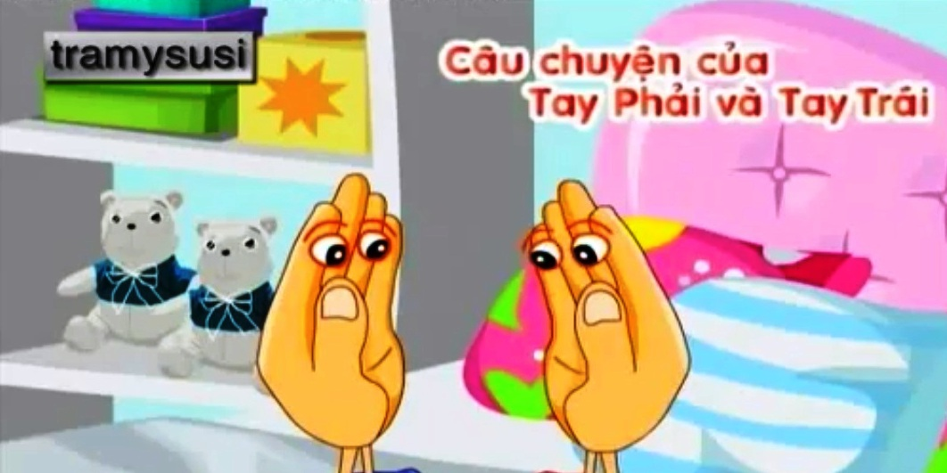

Slide 10
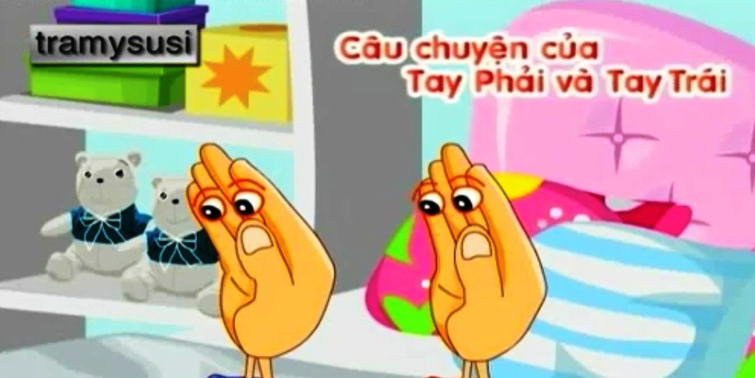

Slide 11
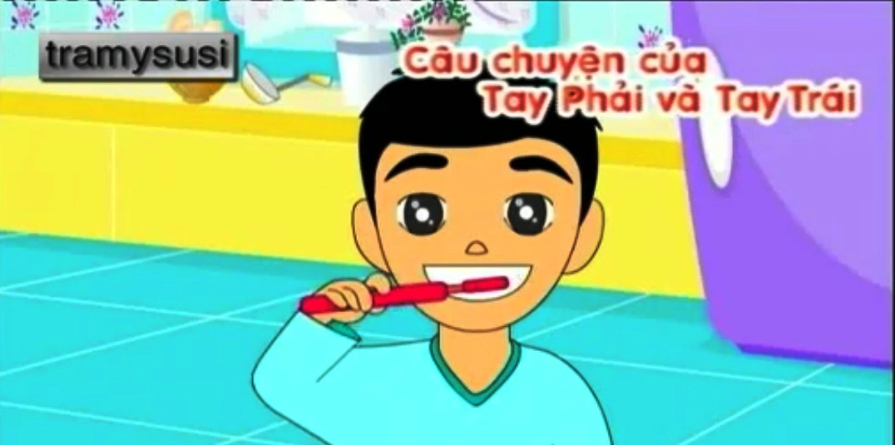

Slide 12
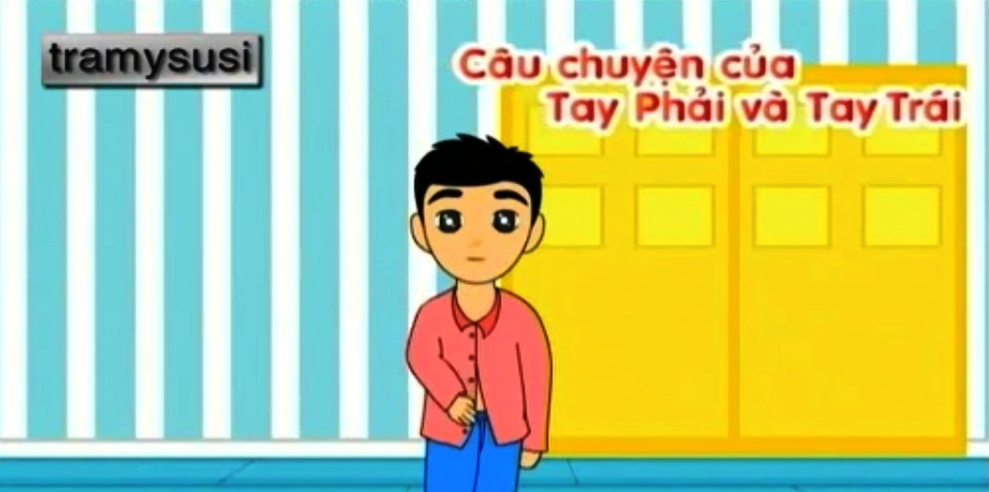

Slide 13
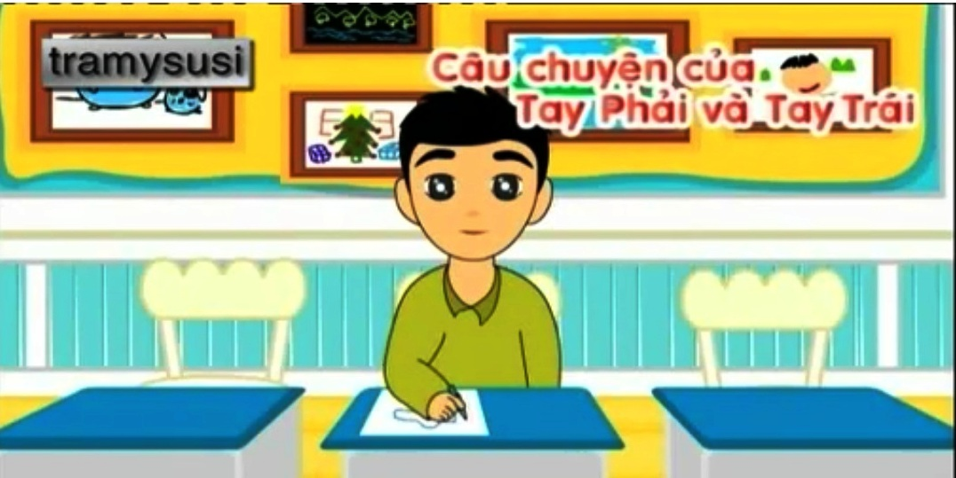

Slide 14
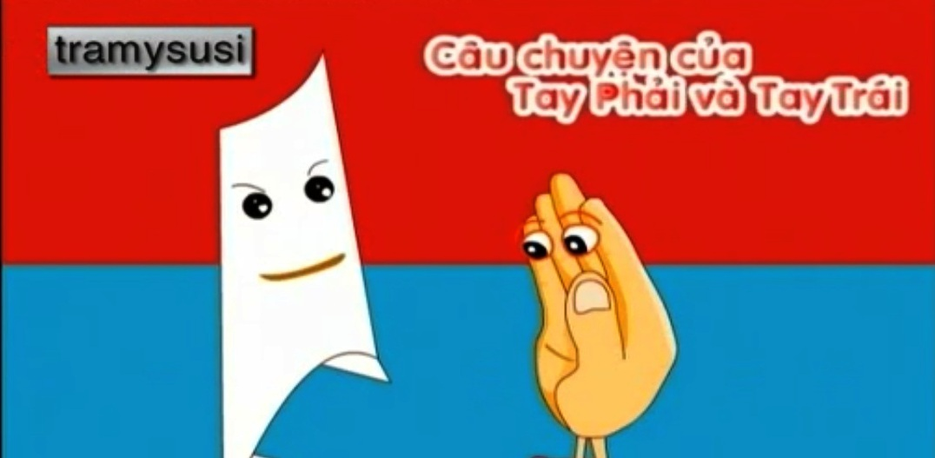

Slide 17
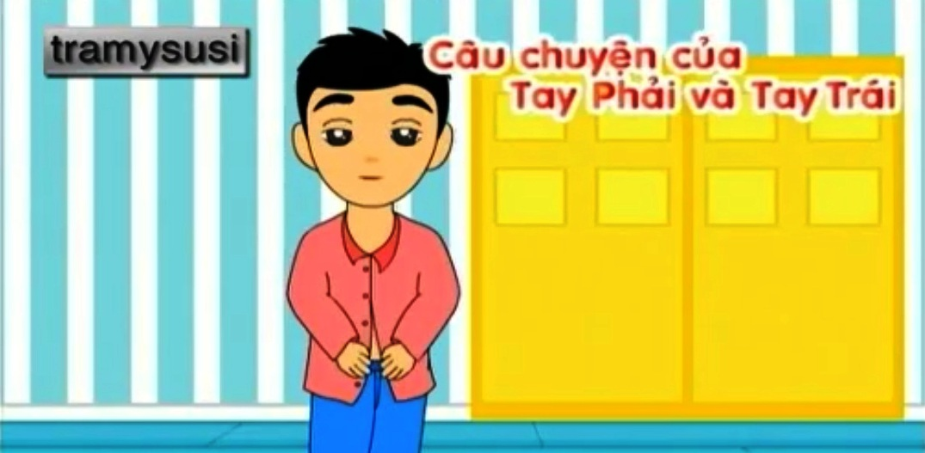

Slide 19

Hoạt động 2:
Trẻ hiểu về tác phẩm

Slide 20

Hoạt động 3:
Chơi trò chơi:
“Ghép tranh theo nội dung truyện”

Slide 21

CHÚC CÁC BÉ CHĂM NGOAN HỌC GIỎI

